Slide 1
Brassens
consignes

Slide 2
1) trouver les contraires pour ces trois parties
2)regarder le vocabulaire
3) préparer des questions

Slide 3
1) Lire
2) regarder le vocabulaire
3) préparer des questions

Slide 4
Signer ou non Brassens ? ☺
Explication: je vous propose de vous mettre dans la peau d’un jury !! Quand un label signe un artiste, c’est que ce label décide de produire cet artiste. On signe un artiste généralement après une audition: l’artiste chante devant un jury plusieurs de ces chansons.
Travail à faire Vous allez faire passer une audition à Brassens !!! Je vous donnerai par mail quel type de rôle (voir la diapositive suivante) vous allez avoir pour les auditions. En fonction de votre rôle (et de votre gout personnel) vous déciderez ou non de signer Brassens

Slide 5






Les types de rôle que vous devez jouez.
rôle artiste : Vous allez être Céline Dion ou Vianney ! Dans l’audition vous jugerez Brassens en tant qu’artiste !
Céline Dion
Vianney
rôle distributeur : Vous allez être directeur ou directrice de distribution de la musique. Vous gagnez beaucoup d’argent ! Dans l’audition vous jugerez si Brassens peut vous faire gagner de l’argent… ou non !!
rôle de label : Vous allez être directeur ou directrice de label. Ce qui vous intéresse c’est l’aspect économique et artistique. Dans l’audition vous jugerez si Brassens peut être un artiste intéressant.

Slide 6
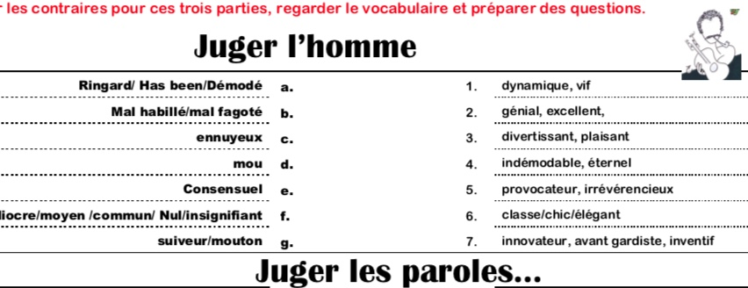
Le travail à faire en 5 phases
Phase 1 : écoutez la chanson sans le texte
Phase 2 : notez vos impressions avec le vocabulaire de ce document (2/ 3 mots) ou d’autres mots

Slide 7
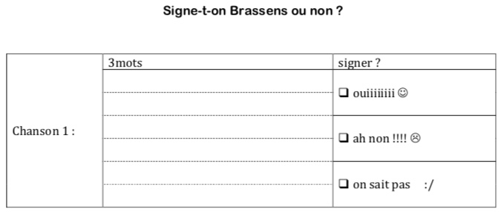
Le travail à faire en 4 phases
Phase 2 bis : notez ces 2/3 mots comme dans ce document pour chacune des chansons

Slide 8
Le travail à faire en 5 phases
Phase 3 : travailler chacune des trois chansons avec les exercices à faire = lire le texte et exercices de compréhension et de vocabulaire
Phase 4 : notez vos impressions avec le même document pour confirmer ou infirmer vos impressions
Phase 5 : décidez si vous signez ou non Brassens.

